Slide 1
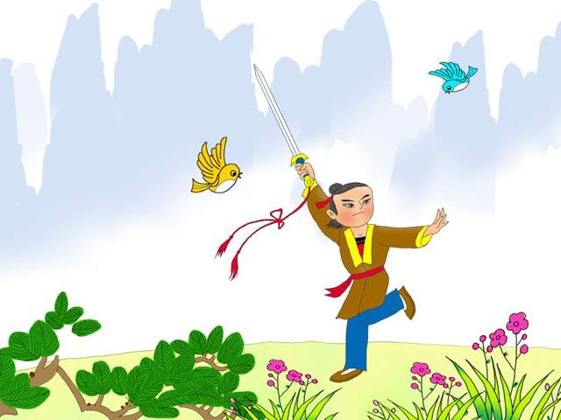
苏教版二年级语文下册
沉香救母
（二）

Slide 2

遥远 感动 孝心 激动
方便 转眼间 不在乎
凶恶 打败 高耸入云
无比激动 日思夜想
一个个血泡 一道道血痕

Slide 3

默读课文，思考：
沉香练就了一身高强的武艺后，又是怎样救母的呢？

Slide 4
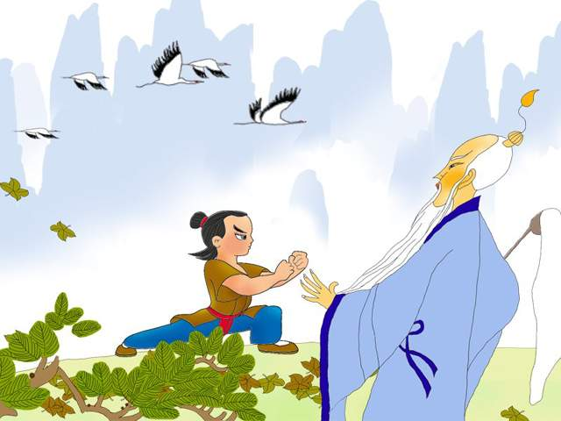
时光过得真快，转眼间沉香15岁了。
他救母心切，便拜别了师傅，向着遥远
的华山奔去。

Slide 5
时光过得真快，转眼间沉香15岁了。
他救母心切，便拜别了师傅，向着遥远
的华山奔去。
迫不及待 心急如焚

Slide 6
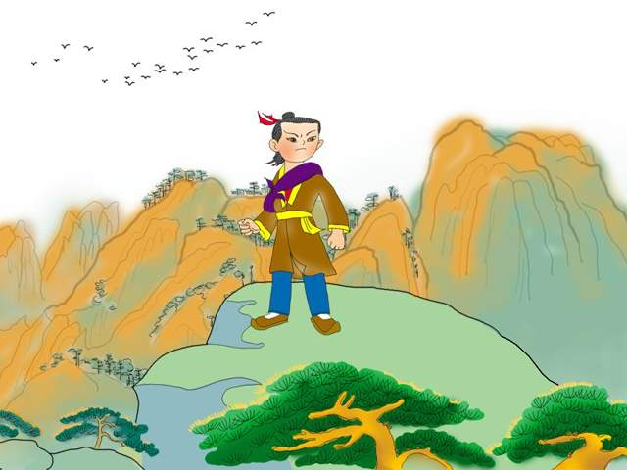

Slide 7



1.自由朗读课文第二自然段，张开想象的翅膀。
2.你仿佛看到了什么？想到了什么？
3.沉香遇到了哪些困难？划出最让你感动的句子。

Slide 8
一路上，沉香不知翻过了多少座
高山，也不知跨过了多少道深涧。饿
了就采几只野果充饥，渴了就捧几口
泉水喝喝。脚上磨出了一个个血泡，
身上划下了一道道血痕，他一点儿也
不在乎。

Slide 9

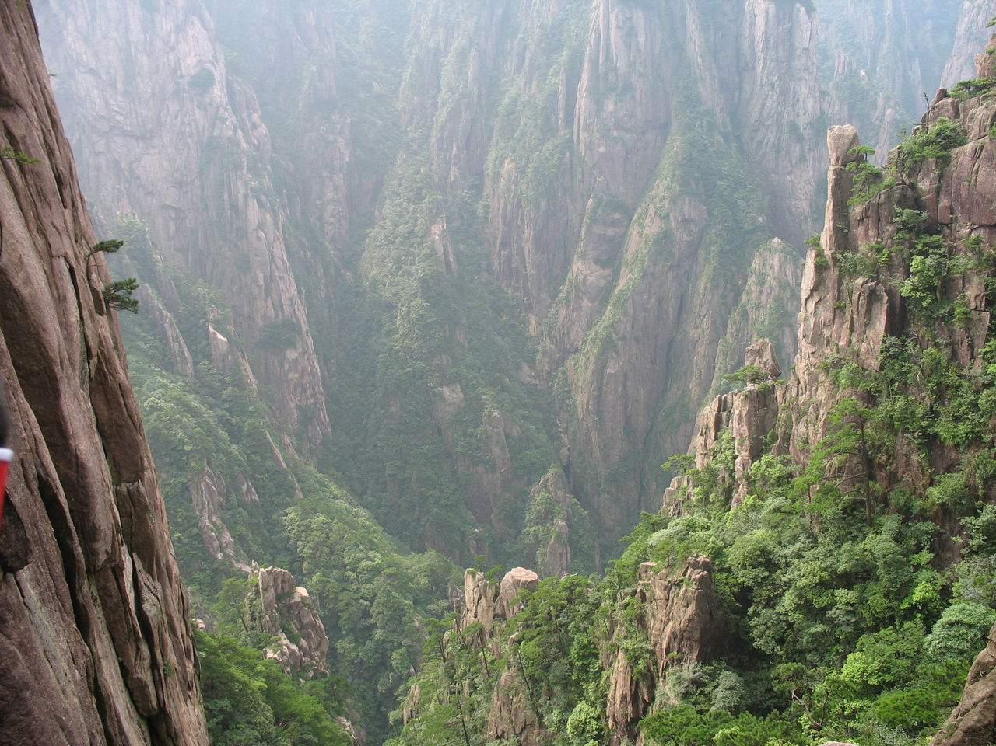
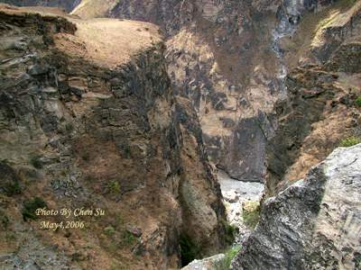
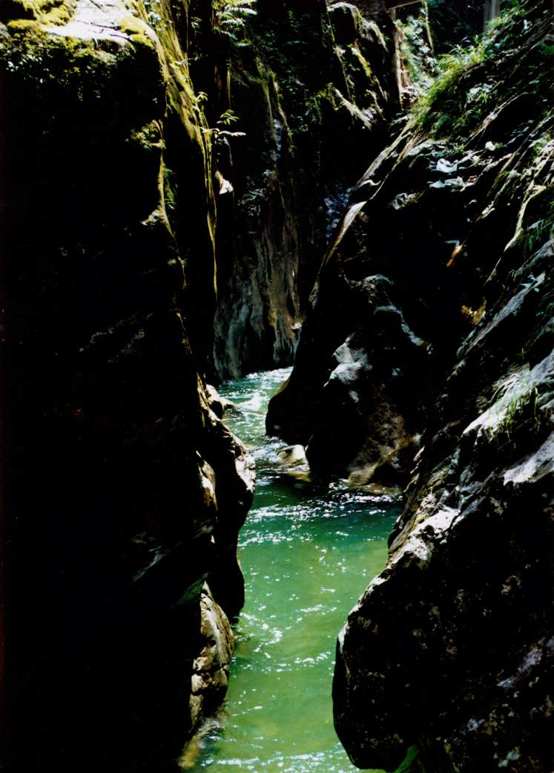

一路上，沉香不知翻
过了多少座高山，也不知
跨过了多少道深涧。

Slide 10
比较这两个句子
1.他翻过几座高山，跨过几座深涧。
2.他不知翻过了多少座高山，
也不知跨过了多少座深涧。

Slide 11
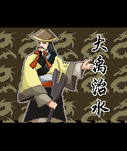
他吃尽了千辛万苦，
走遍了千山万水，仔细察
看水流和地形。

Slide 12
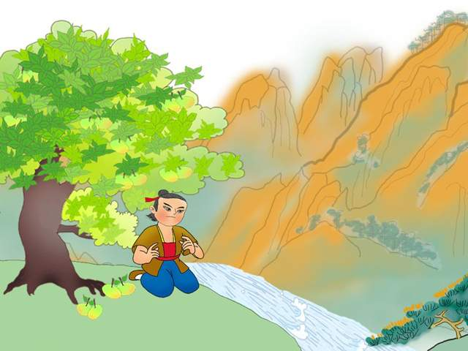
饿了就采几只野果充饥，
渴了就捧几口泉水喝喝。

Slide 13
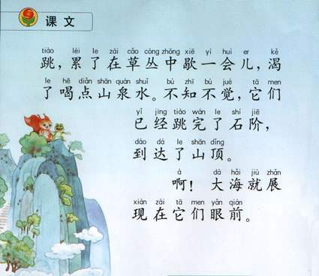


Slide 14
脚上磨出了一个个血泡，身上划下了一道道血痕，
他一点儿也不在乎。

Slide 15
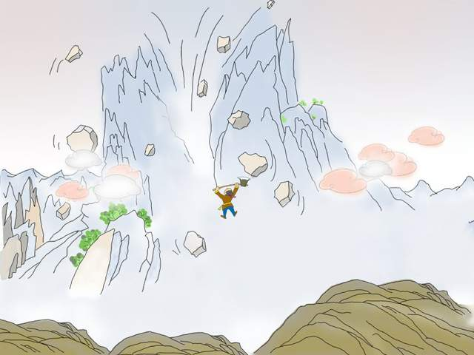
望着高耸入云的华山，想到就要跟日思夜想的
妈妈见面了，沉香心里无比激动。他举起神斧，奋
力向大山劈去。只听“轰隆”一声巨响，大山被劈成
了两半，受苦多年的妈妈重见了天日。沉香一头扑
进了妈妈的怀抱。

Slide 16
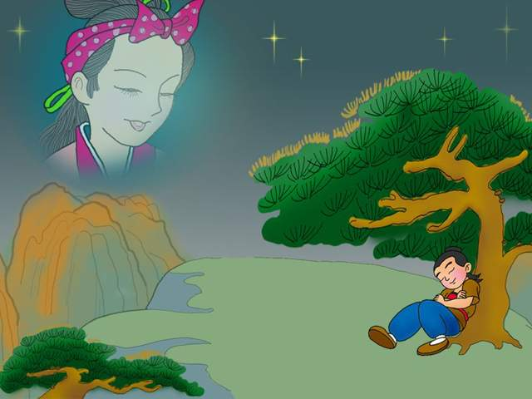

Slide 17
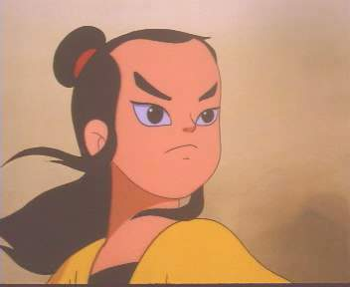

Slide 18
他举起神斧，奋力向大山劈去。只听“轰隆”一声巨响，大山被劈成了两半，受苦多年的妈妈重见了天日。

Slide 19
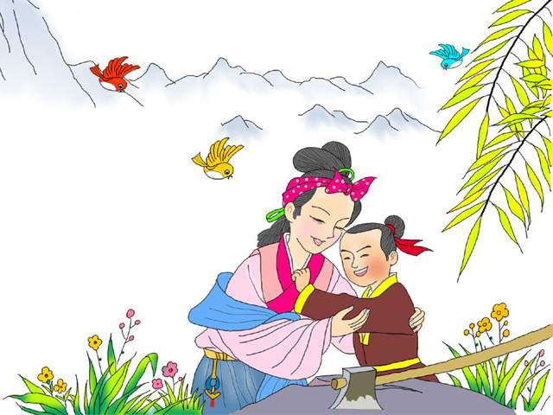
“沉香一头扑进了妈妈的怀抱。”
想像一下，
这时他们会说些什么？

